Slide 1
Тема: «Приложение для отслеживания посещаемости»
Шаров Максим ИСП-223а

Slide 2
Проблема
Моя разработка позволяет старостам отмечать посещаемость студентов в разы быстрее и проще, делая это в электронном виде.

Slide 3
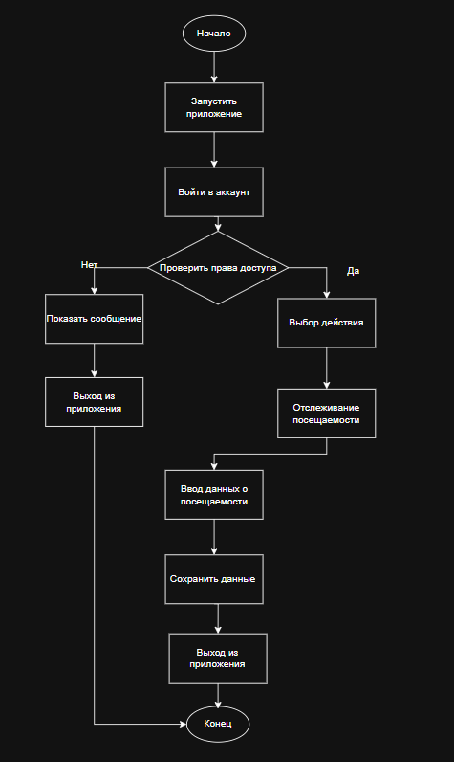
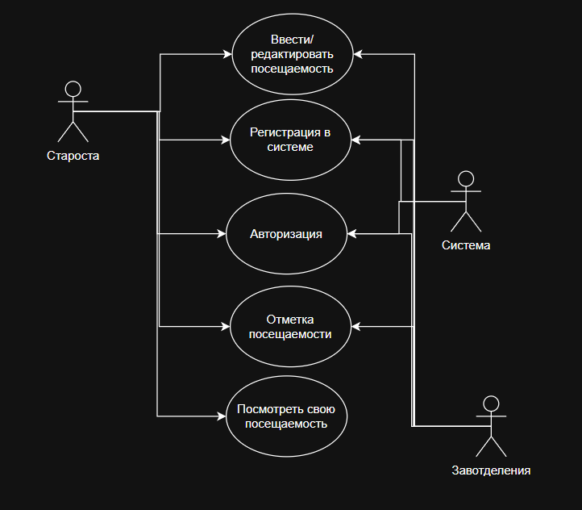
Диаграммы use-case и activity
Диаграмма use-case
Диаграмма activity

Slide 4
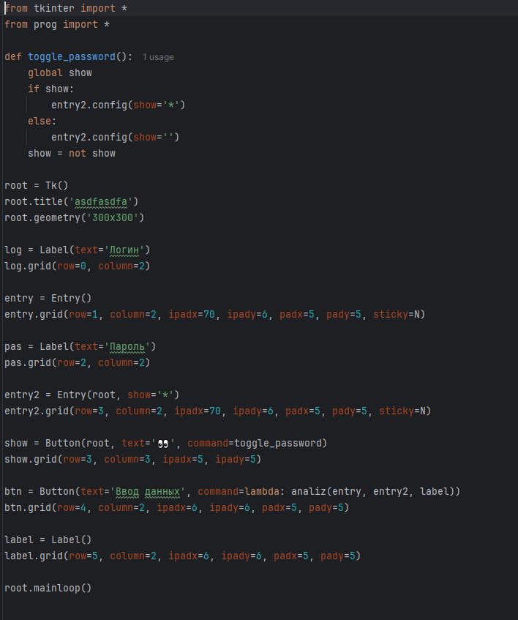
Скрины с значимыми частями кода и их объяснение
На данном скриншоте показан код, на котором создается окно ввода логина и пароля.

Slide 5
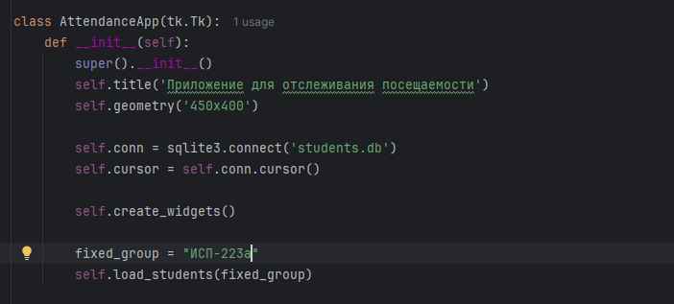
Скрины с значимыми частями кода и их объяснение
В данной части кода можно выбирать какая группа будет выводится при вводе пароля

Slide 6
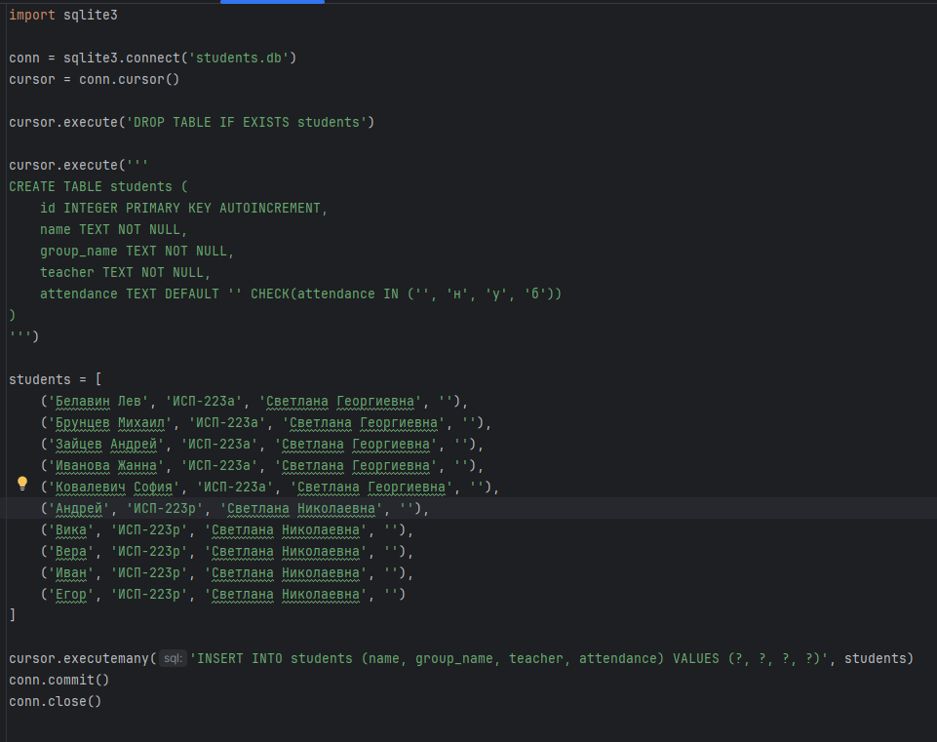
Скрины с значимыми частями кода и их объяснение
Код с базой данных студентов в группах

Slide 7
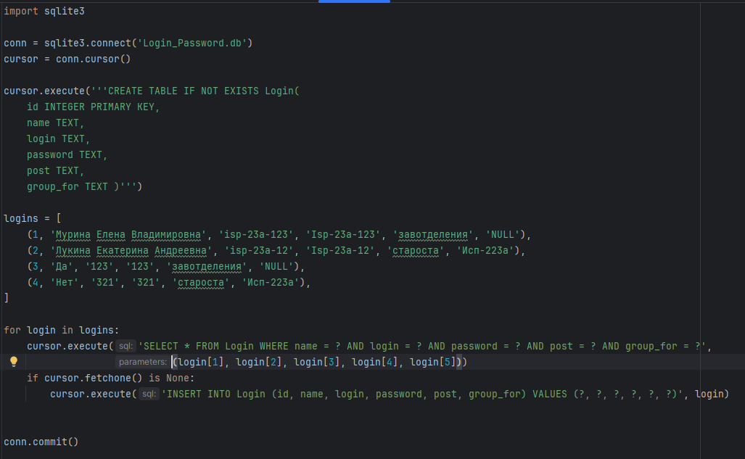
Скрины с значимыми частями кода и их объяснение
Код с базой данных паролей

Slide 8
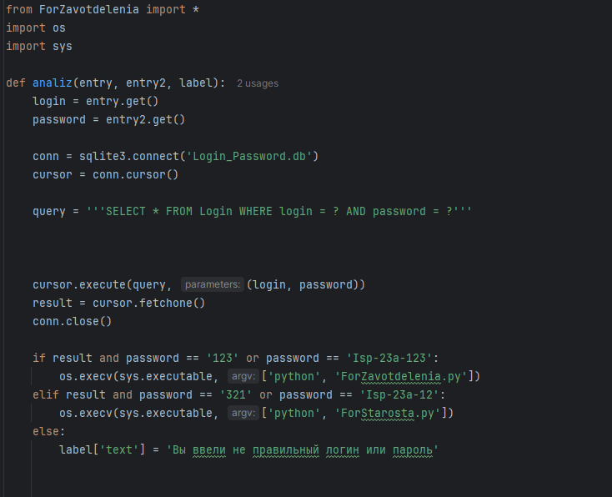
Скрины с значимыми частями кода и их объяснение
Код с проверкой пароля в базе данных

Slide 9

Дизайн
Дизайн создан с помощью библиотеки Python – Tkinter.

Slide 10

Вывод по работе
Я создал приложение для отслеживание посещаемости студентов, который может просматривать как и зав. отделения так и староста.

Slide 11


